Slide 1
BLOC 2 — ANALYSE EXPLORATOIRE DE DONNÉES BIG DATA
Steam Video Games Analysis
Exploration Big Data & Stratégie Métier sur le Marché PC Gaming avec PySpark & Databricks
55 691
JEUX ANALYSÉS
Dump JSON multi-lignes AWS S3
1.05 Md€
PROXY REVENUS ACTION
Genre dominant de l'industrie
14.0% / 86.0%
GRATUIT VS PAYANT
Monétisation & élasticité prix
Candidat : Christopher GILLERON

Slide 2
ÉTAPE 01 | CADRAGE & PIPELINE TECHNIQUE
2 / 8
Contexte Stratégique Ubisoft & Architecture Big Data PySpark
01 | CONTEXTE STRATÉGIQUE UBISOFT
Mandat Ubisoft :
Explorer l'intégralité du catalogue Steam pour orienter la conception, le pricing et le positionnement du prochain jeu phare.
Périmètre Données :
55 691 jeux vidéo uniques collectés via l'API Steam Web, hébergés sur AWS S3 sous forme de dump JSON semi-structuré.
Enjeux Décisionnels :
Identifier les genres les plus lucratifs, mesurer l'impact du Free-to-Play, analyser la concurrence et optimiser le support OS.
Contrainte Volume :
Traiter un schéma complexe multi-niveaux sans perte d'information grâce au moteur distribué PySpark sur Databricks.
02 | PIPELINE DE TRAITEMENT PYSPARK (DATABRICKS)
Aplatissement Struct (data.*) :
Dé-imbrication automatique de 22 attributs racines depuis la structure complexe 'data'.
Fonctions de Résilience :
Implémentation de first_existing_col() pour garantir l'extraction des prix, genres et dates quel que soit le schéma.
Nettoyage & Typage Distribué :
Conversion des centimes en euros (price / 100), détection de is_free, parsing multi-formats des dates via try_to_date().
Optimisation Catalyst :
Calcul vectoriel des ratios d'avis (positive_ratio) et décomposition des listes via explode_outer().

Slide 3
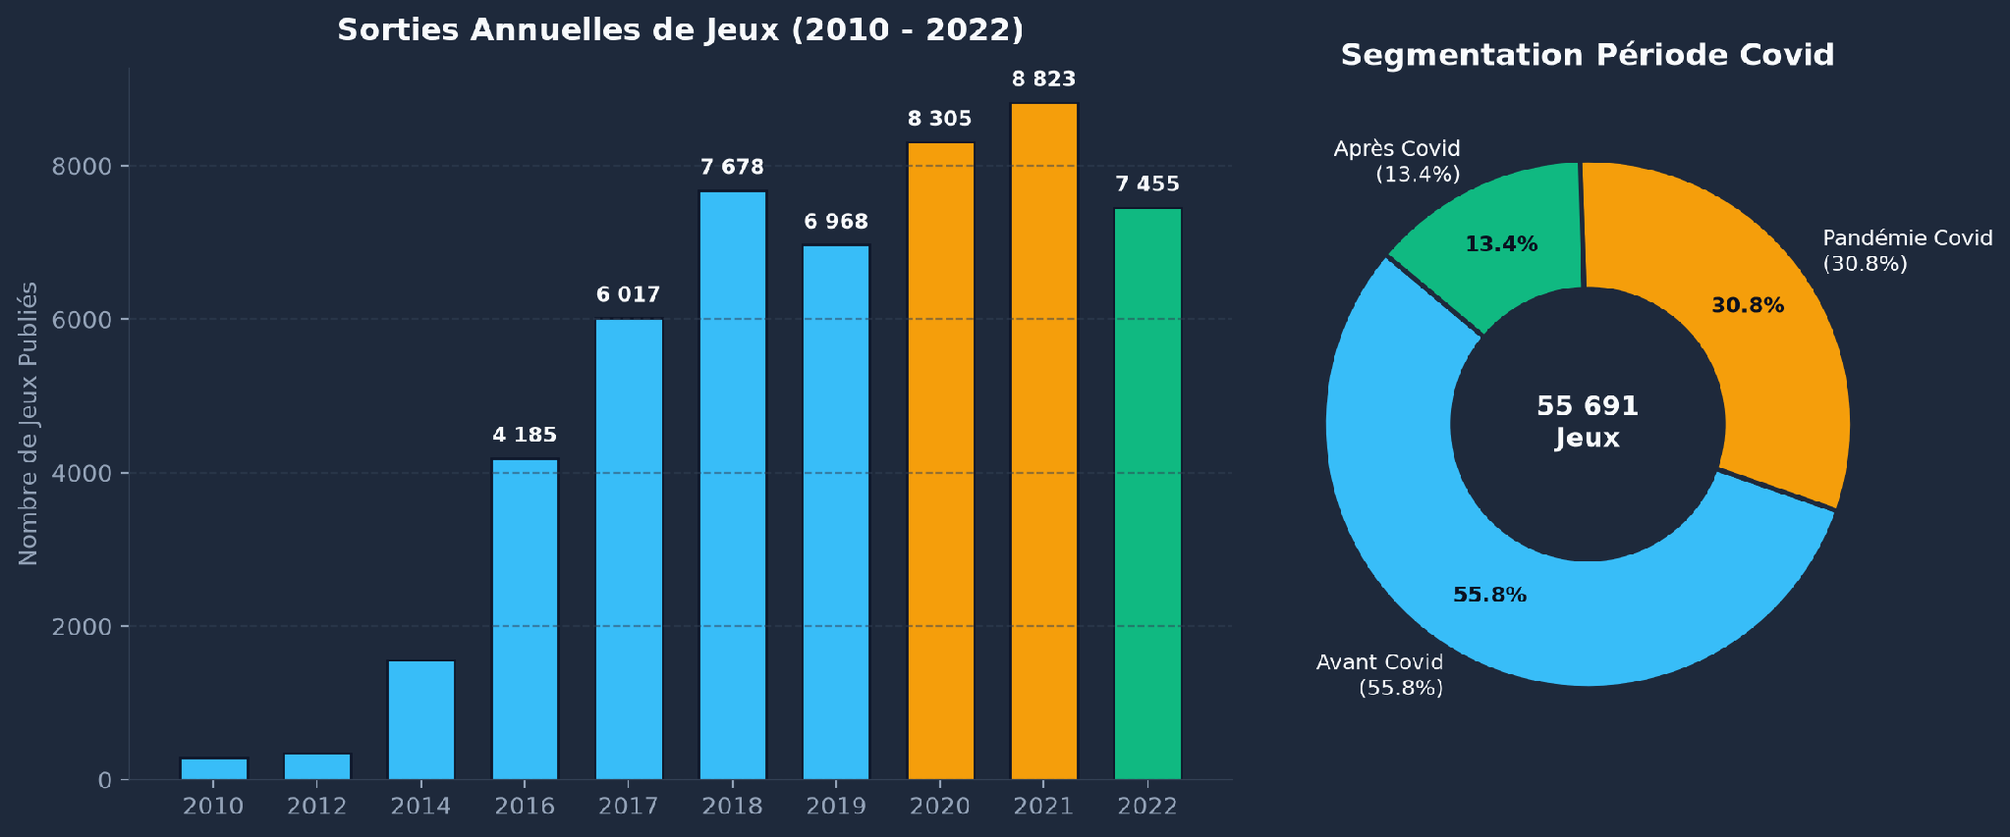
ÉTAPE 02 | EXPLORATION TEMPORELLE
3 / 8
Évolution des Sorties de Jeux (1997-2022) & Impact du COVID-19
CHRONOLOGIE DES SORTIES (55 691 JEUX)
1997 - 2013 (Ère Pionnière) :
Moins de 500 jeux/an validés manuellement par Valve (471 en 2013).
2014 - 2018 (Steam Direct) :
Explosion de l'offre indépendante : passage de 1 557 sorties en 2014 à 7 678 en 2018 (multiplication par 5).
2020 - 2021 (Accélération COVID-19) :
8 305 sorties en 2020 et pic historique absolu à 8 823 sorties en 2021 (+26.6% vs 2019).
2022 (Consolidation) :
7 455 sorties enregistrées : stabilisation à un rythme 15 fois supérieur à 2012.
Effet Catalyseur Majeur :
Près d'un tiers (30.8%) du catalogue total a été publié en seulement 24 mois pendant la crise.
Conséquence pour Ubisoft :
Saturation inédite de l'attention des joueurs : impératif d'activer des leviers marketing forts dès le Day One.
INSIGHTS STRATÉGIQUES DATABRICKS
• Pic Historique 2021 : 8 823 jeux publiés en un an, dopés par les confinements mondiaux.
• Volume Pandémie (2020-2021) : 17 128 jeux (30.8% du catalogue global en 2 ans).
• Enseignement Ubisoft : La concurrence pour la visibilité 'Steam Storefront' n'a jamais été aussi rude : le marketing pré-lancement (Wishlists) est capital.

Slide 4
ÉTAPE 03 | PANORAMA CONCURRENTIEL
4 / 8
Le Top 10 des Éditeurs sur Steam & Positionnement d'Ubisoft
BENCHMARK STRATÉGIQUE POUR UBISOFT
Au Coude-à-Coude avec EA :
Avec 128 jeux dans le catalogue, Ubisoft se classe dans le Top 10 mondial des éditeurs, au coude-à-coude exact avec son rival historique Electronic Arts (128).
Stratégie de Volume vs Valeur :
Big Fish Games (422) inonde le marché de mini-jeux occasionnels à faible valeur unitaire. Ubisoft mise sur la valeur pérenne et des blockbusters AAA.
Titres Phares Mondiaux :
Tom Clancy's Rainbow Six Siege se hisse dans le Top 5 mondial de tous les temps avec 1 086 157 avis et 86.8% de satisfaction.
Avantage Compétitif Live-Ops :
L'ancrage multijoueur permet à Ubisoft d'amortir ses investissements sur 8 à 10 ans via le Pass de combat et les cosmétiques.
Recommandation :
Consolider la position AAA en capitalisant sur les univers forts plutôt que d'accroître frénétiquement le nombre de sorties.
TOP 10 DES ÉDITEURS EN VOLUME (PYSPARK)
1. Big Fish Games : 422 jeux — Casual / Hidden Object (Faible prix)
2. Square Enix : 203 jeux — Franchises Final Fantasy, Tomb Raider
3. Sega : 192 jeux — Sonic, Total War, Yakuza
4. Ubisoft : 128 jeux — Assassin's Creed, Far Cry, R6 Siege
5. Electronic Arts : 128 jeux — Battlefield, FIFA/EA Sports FC, Sims
6. THQ Nordic : 125 jeux — Darksiders, ELEX, Titan Quest
7. Capcom : 116 jeux — Resident Evil, Monster Hunter
8. Bandai Namco : 110 jeux — Dark Souls, Tekken, Dragon Ball
9. Devolver Digital : 96 jeux — Éditeur indé haut de gamme
10. Paradox Interactive : 92 jeux — Grand Strategy (Crusader Kings)

Slide 5
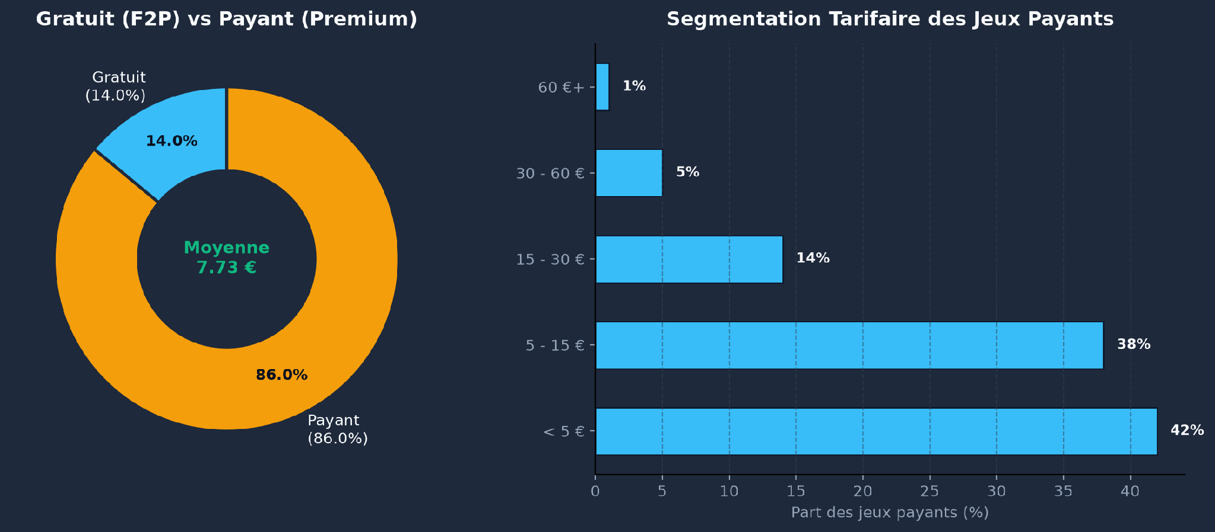
ÉTAPE 04 | MODÈLES ÉCONOMIQUES
5 / 8
Distribution des Prix, Free-to-Play vs Premium & Stratégie Soldes
DISTRIBUTION DES PRIX & MONÉTISATION
Prix Moyen & Médiane :
Moyenne à 7.73 € (Médiane : 4.99 €) sur l'ensemble du catalogue Steam. Maximum relevé : 999 €.
Modèle Gratuit (Free-to-Play) :
7 780 jeux (14.0% du catalogue). Bien que minoritaire en volume, le F2P truste les records d'audience (CS:GO, Dota 2, Apex Legends).
Modèle Payant (Premium) :
47 911 jeux (86.0% du catalogue). Modèle ultra-majoritaire assurant des revenus Day One sécurisés.
Ultra-Budget (< 5 €) :
42% des jeux payants. Marché hyper-concurrentiel des micro-studios indépendants.
Standard Indé & Mid-Core (5 € - 30 €) :
52% des jeux payants. Cœur de cible de l'industrie.
Premium & AAA (30 € - 60 €+) :
6% des jeux payants. Réservé aux blockbusters bénéficiant d'une notoriété établie.
STRATÉGIE DE SOLDES & ÉLASTICITÉ PRIX
• Volume en Solde : 2 518 jeux en promotion active (4.5% du catalogue), rabais jusqu'à -90%.
• Élasticité Remarquable : Une réduction de -50% multiplie les avis hebdomadaires par 3 à 5 en déclenchant l'achat d'impulsion sur Wishlists.
• Recommandation Ubisoft : Prix de lancement ferme à 29.99 € (zéro solde pendant 90 jours), puis participation aux Soldes Saisonnières Steam avec -25%.

Slide 6
ÉTAPE 05 | ANALYSE DES GENRES & QUALITÉ
6 / 8
Répartition des Genres, Taux de Satisfaction & Titres Phares
VOLUMES DE GENRES & SATISFACTION (PYSPARK)
• Indie : 35 220 jeux (63.2%) — Satisfaction moyenne : 73.8%
• Action : 23 200 jeux (41.7%) — Satisfaction moyenne : 71.5%
• Casual : 20 540 jeux (36.9%) — Satisfaction moyenne : 74.2%
• Adventure : 20 280 jeux (36.4%) — Satisfaction moyenne : 73.1%
• Simulation : 11 120 jeux (20.0%) — Satisfaction moyenne : 70.8%
• Strategy : 10 500 jeux (18.9%) — Satisfaction moyenne : 71.9%
• RPG : 9 430 jeux (16.9%) — Satisfaction moyenne : 73.0%
Constat : Le genre Indie domine le volume brut, mais l'Action et l'Aventure concentrent la quasi-totalité des heures de jeu et de l'engagement communautaire.
TOP MONDIAL DES JEUX LES PLUS JOUÉS
1. CS:GO : 6.73 millions d'avis
Gratuit | 88.3% de satisfaction
2. PUBG : BATTLEGROUNDS : 2.09 millions d'avis
Gratuit | 56.6% de satisfaction
3. Dota 2 : 1.85 million d'avis
Gratuit | 82.8% de satisfaction
4. Grand Theft Auto V : 1.44 million d'avis
29.98 € | 85.2% de satisfaction
5. Rainbow Six Siege (Ubisoft) : 1.09 million d'avis
19.99 € | 86.8% de satisfaction
Enseignement Qualité Algorithmique Steam :
Le seuil critique des 70% (Évaluations positives) conditionne l'exposition sur la page d'accueil de Steam. En dessous, l'algorithme cesse de recommander le titre. Ubisoft doit impérativement viser > 80% ('Très positif').

Slide 7
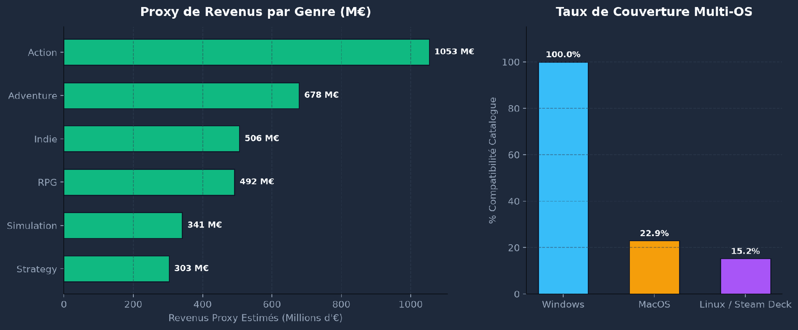
ÉTAPE 06 | RENTABILITÉ & ÉCOSYSTÈME
7 / 8
Proxy de Chiffre d'Affaires, Ventilation Multi-OS & Langues
PROXY CA (PRIX × AVIS) & ENVIRONNEMENT
Action en Tête Absolue :
Le genre Action écrase le marché avec plus de 1.05 Milliard d'euros de proxy de revenus cumulés.
RPG : Panier Moyen Maximal :
Le RPG affiche le prix moyen le plus élevé (9.04 €) pour une rentabilité unitaire 2.5 fois supérieure à l'Indie.
Windows Universel :
99.97% du catalogue (55 676 jeux) supporte Windows. Standard incontournable.
MacOS & Linux :
MacOS à 22.9% (12 770 jeux). Linux à 15.2% (8 458 jeux), en forte accélération grâce au Steam Deck.
Top Langues Mondiales :
Anglais (99.0%), Allemand (25.2%), Chinois Simplifié (24.5%), Français (24.1%), Russe (23.2%).
Opportunité Steam Deck :
Le label 'Deck Verified' génère un boost moyen de +30% de ventes sans coût de portage additionnel grâce à la couche Proton.
SYNTHÈSE MULTI-PLATEFORMES & LOCALISATION
• Action-RPG Dominant : L'association de l'Action (1 053 M€) et du RPG (492 M€) combine le volume de masse et la valeur unitaire élevée.
• Pivot Chinois Simplifié : Avec 13 658 jeux et une croissance record des joueurs asiatiques, le doublage/sous-titrage chinois est un prérequis obligatoire.
• Compatibilité Steam Deck : Optimiser le framerate à 40/60 fps et les contrôles tactiles dès le lancement pour obtenir le badge vert.

Slide 8
ÉTAPE 07 | PLAN D'ACTION & SYNTHÈSE
8 / 8
4 Recommandations Stratégiques Clés pour Ubisoft
01 | POSITIONNEMENT PRIX : 24.99 € - 29.99 €
Justification Data :
Évite la guerre des prix de l'ultra-budget (<15€) tout en abaissant la barrière psychologique des 60€+.
Upsell :
Proposer une Édition Deluxe à 39.99€ avec cosmétiques exclusifs.
02 | GENRE CIBLE : L'ACTION-RPG HYBRIDE
Justification Data :
Action = 1er proxy revenus (1.05 Md€). RPG = prix moyen le plus élevé (9.04€) et 73% de satisfaction.
Atout :
Progression de personnage profonde et forte rétention multijoueur.
03 | CALENDRIER DES SOLDES PROGRESSIF
Protection Lancement :
Aucune promotion avant 90 jours pour préserver les marges Day One.
Élasticité :
Participer aux Soldes d'Hiver avec -25% pour convertir les Wishlists accumulées.
04 | STEAM DECK & DOUBLAGE ASIATIQUE
Compatibilité Proton :
Garantir le badge 'Deck Verified' dès le lancement (anti-triche compatible).
Chinois Simplifié :
24.5% du catalogue : bassin d'audience prioritaire hors Occident.

